Slide 1
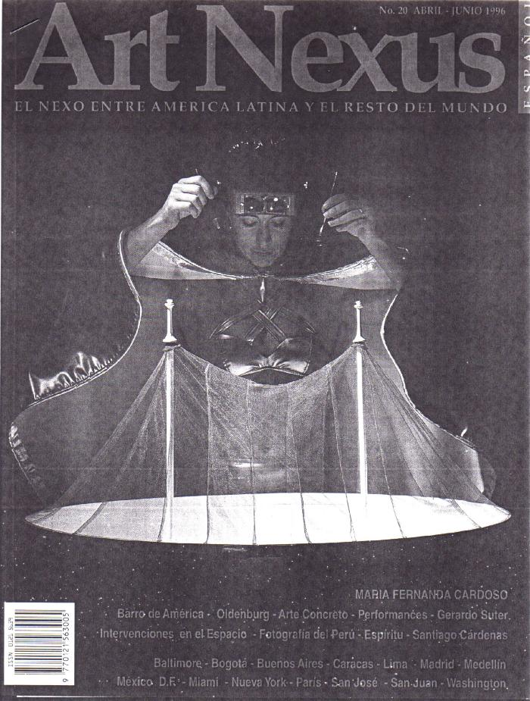
Revista Art Nexus Nº 20 (GD-D-00156)

